Slide 1

Тема мероприятия:
«Строки, опаленные войной»
(по страницам фронтового альбома
Кузьмы Михайловича Власова)

Slide 2


Slide 3


Slide 4

Из нашего города Петровска-Забайкальского и Петровск-Забайкальского района ушли на фронт 6633 человека, из них 2639 погибли или пропали без вести.

Slide 5
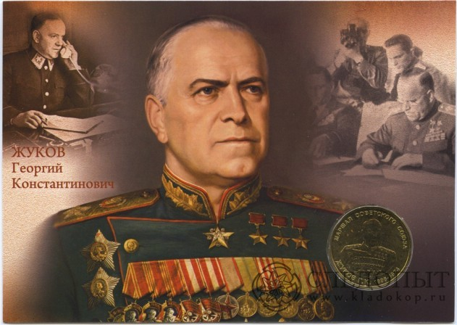
«Там, где действовали сибиряки, я всегда был уверен в том, что они с честью выполнят возложенную на них задачу . Так оно и было в течение всей Великой Отечественной войны».
К.Г.Жуков

Slide 6
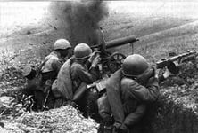
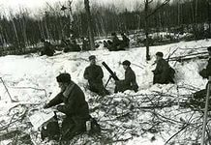
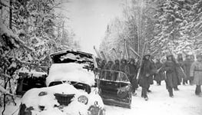
102-я (бывшая 65-я) ордена Красного Знамени, Красной Звезды, Суворова IIстепени «Новгородская», «Померанская» гвардейская стрелковая дивизия

Slide 7

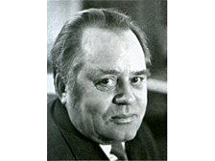
Г.Г.Кобяков
(1919 – 1981)

Slide 8

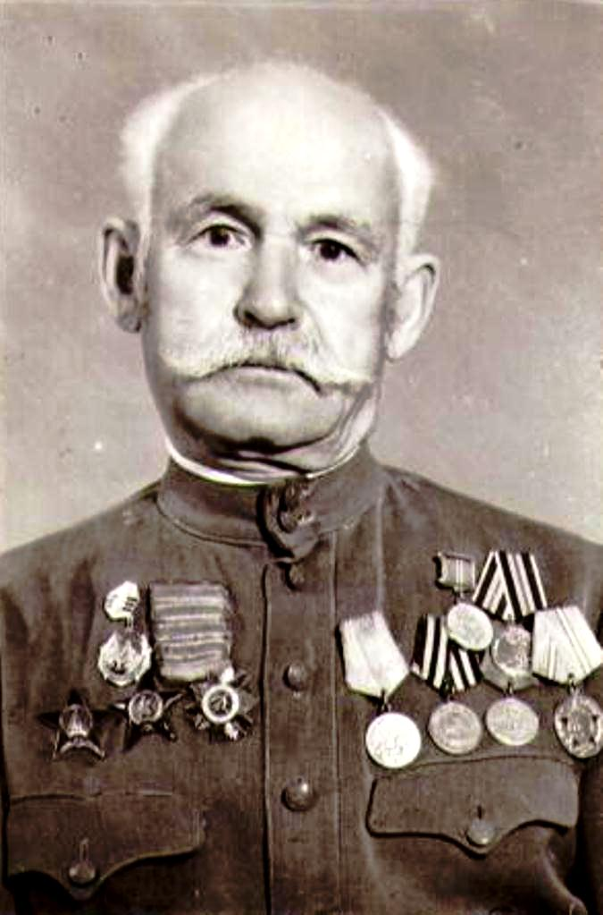
Власов Кузьма Михайлович
(1905 – 1981)

Slide 9
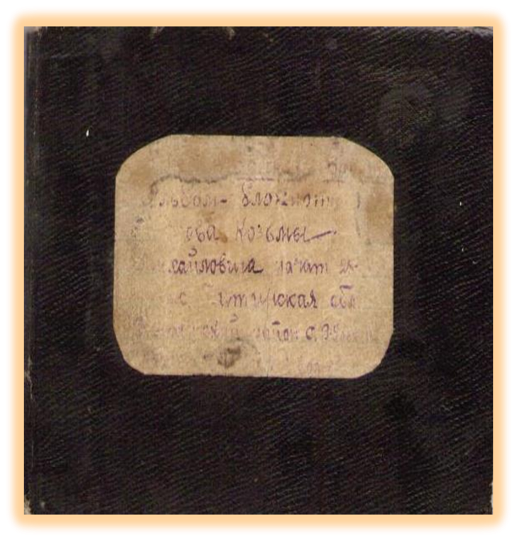
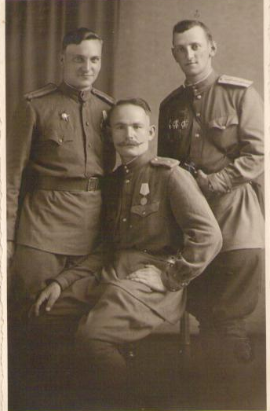
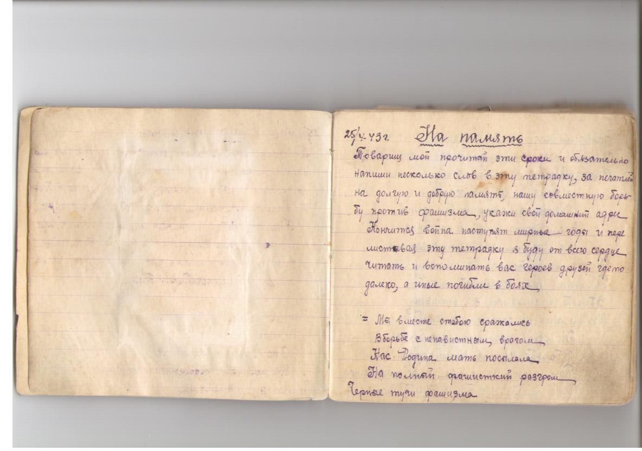
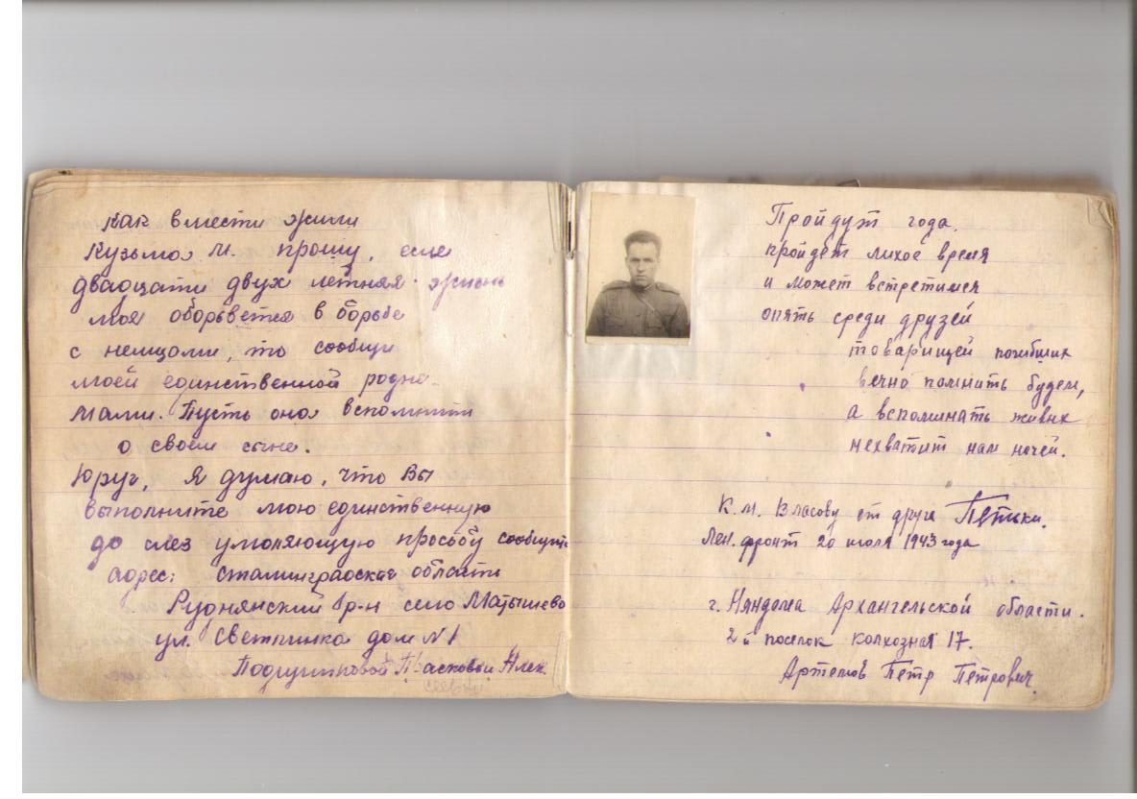
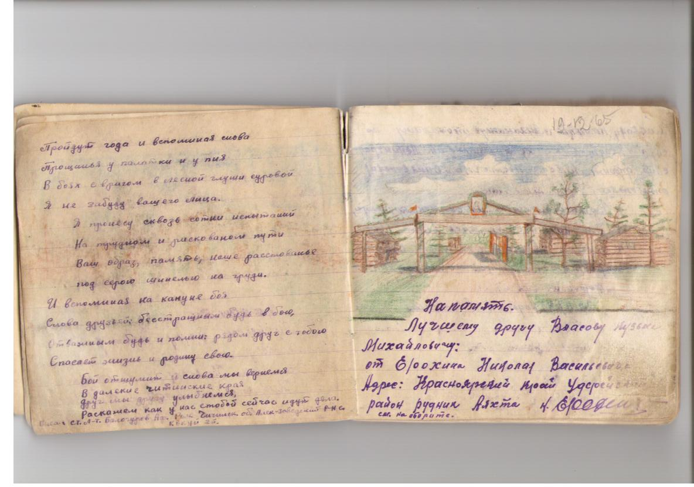
Страницы фронтового альбома

Slide 10
1. «Мы гордо шли бить фашистскую гадину, чтобы защитить своих братьев, сестер и освободить свою страну…» (Фатыхов А.Т.)
2. «Пройдут многие годы, мы повстречаемся с тобой… и вспомянем, как раньше дрались с фашизмом за милую Родину-мать» (Тузов П.Г.)
3. И вспоминая накануне боя
Слова друзей: «Бесстрашным будь в бою,
Отважным будь», -
Ты помни – рядом друг с тобою сражается за жизнь и родину свою», (балагуров А.Р.)
4.»Там, где мы стояли, дороги не было» (Шахтеров М.М.)
5. «Если волею судеб, разгромив фашистских гадов, останемся в живых, прошу не забыть навестить меня» (Кипнис Г.А.)
6. «Возьмешь альбом и вспомнишь, дружище,
Как вместе дрались за Отчизну с тобой.
Судьба наступила с тобой расставаться.
Прощай же! Прощай, дорогой!» (Ерохин Н.В.)
Строки из фронтового альбома

Slide 11
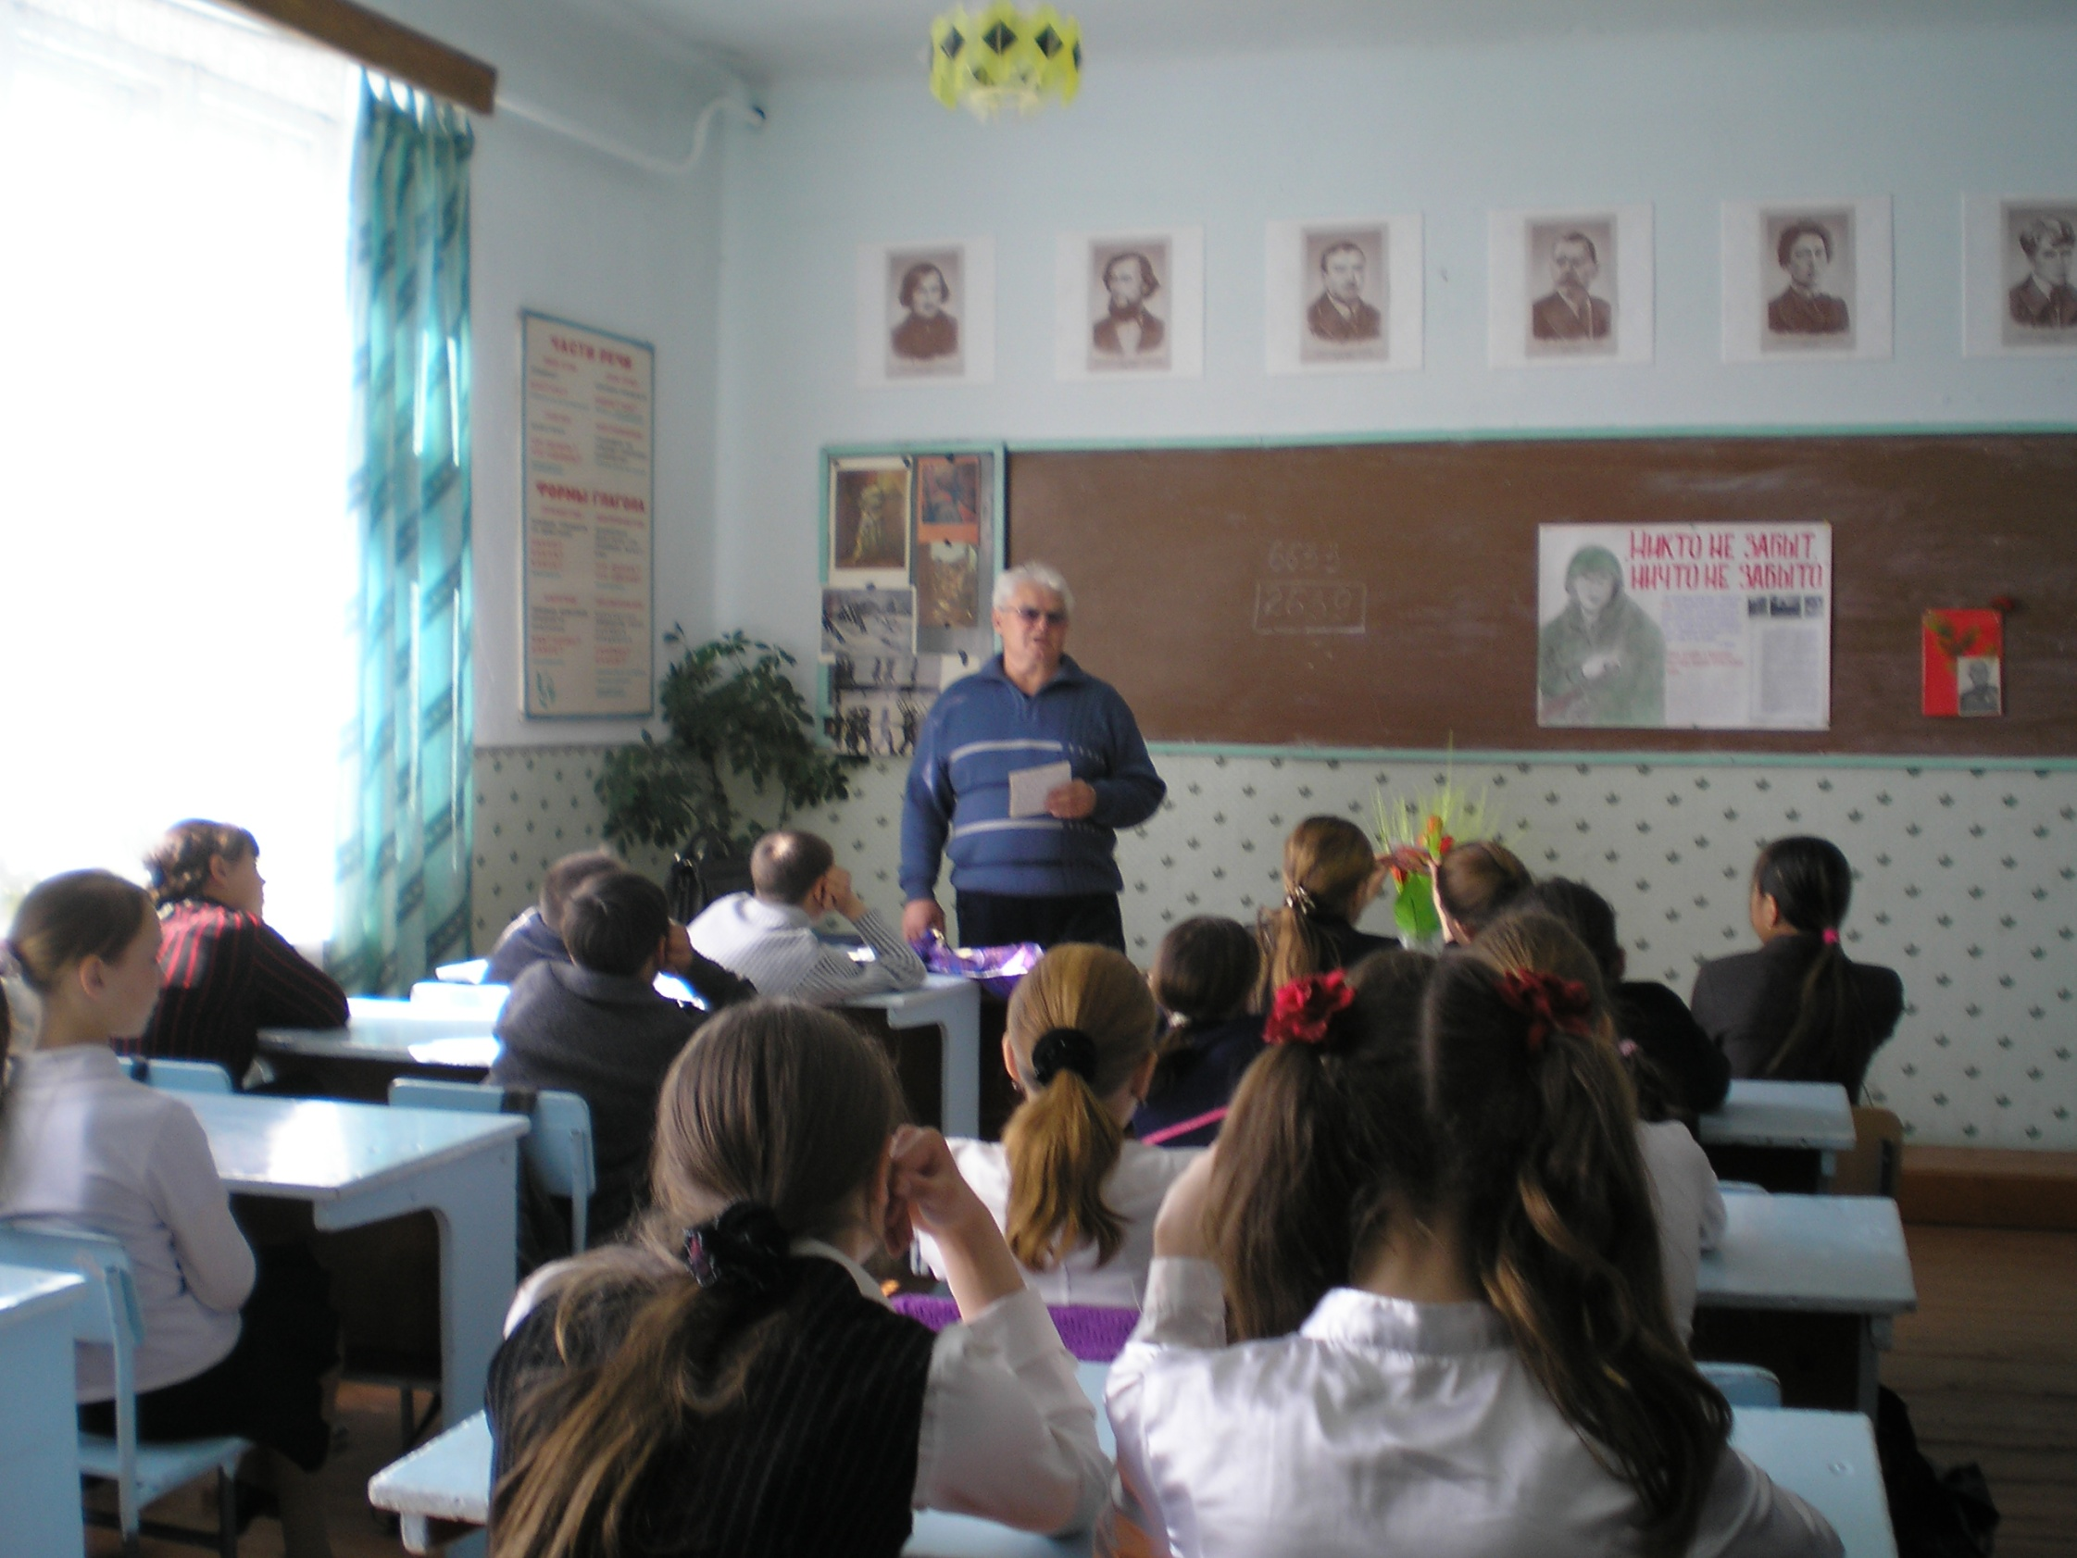
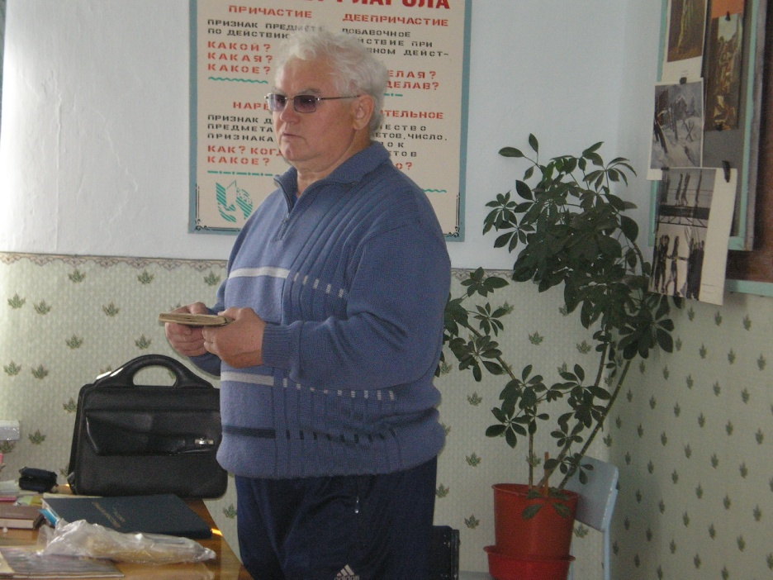

Slide 12
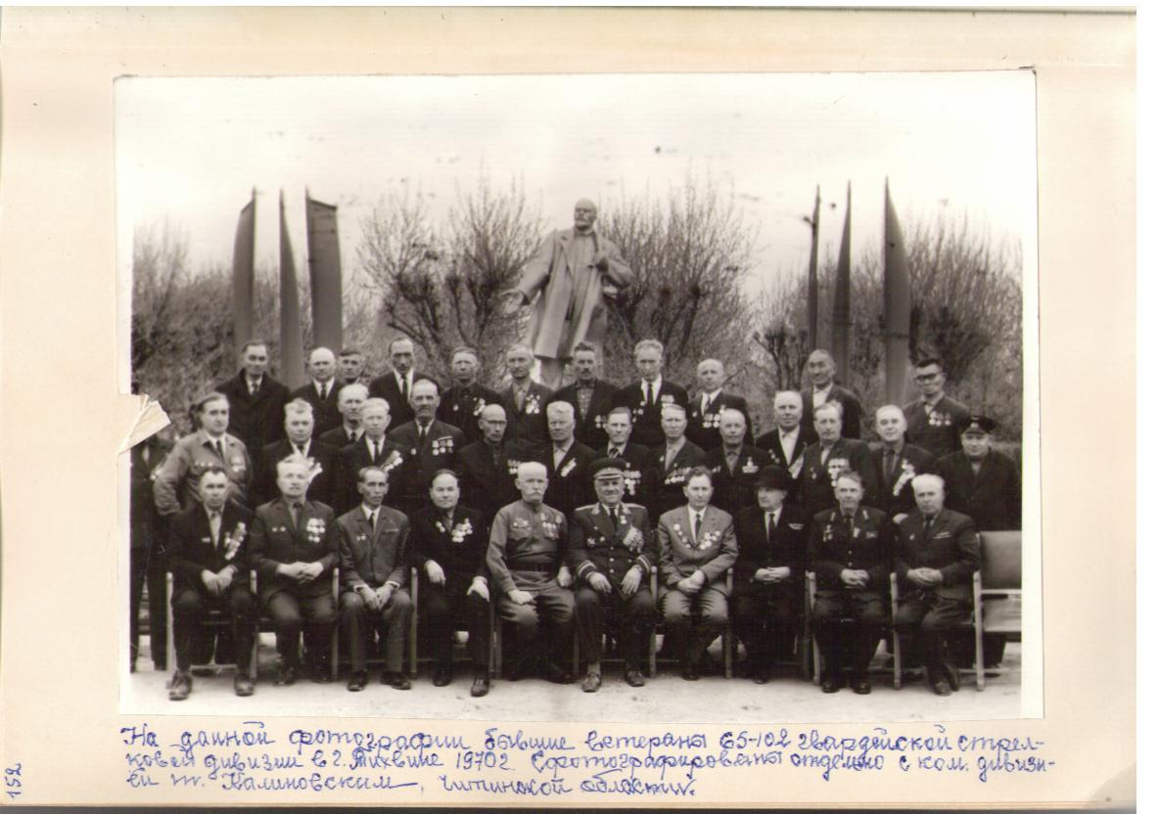
Ветераны 102-й (65-й) дивизии
1.Алешин Д.И.
2. Белозеров А.А.
3. Власов К.М.
4. Ерофеев Г.А.
5. Кобыляченко П.В.
6. Крюков В.И.
7. Крюков Ф.В.
8. Мельников П.В.
9. Подгорбунский А.Ф.
10. Сорокин В.И.
11. Татарников Ф.С.
12. Тельнов Н.А.
13. Фурман А.А.
14.Хохлов М.В.
15. Циок В.И.
16. Шивяков П.Г.
17. Юшин М.Е.

Slide 13


